Slide 1
Power BI -
Datové modelování

Slide 2
Datové modelování
Základní proces analýzy dat
Pomocí diagramu se vizuálně vyjádří vztah mezi jednotlivými daty, která jsou pro analýzu shromažďována.
Správný datový model zjednodušuje práci s daty a umožňuje dosáhnout správných výsledků
Zlepšuje se performance reportu
Je možné se vyvarovat složitým DAX funkcím, které by mohly report zpomalovat nebo vracet nejednoznačné výsledky
Model je udržitelný a snadno rozšiřitelný o další data (tabulky)
Často jde o úplně první krok v analýze a stačí nám k němu tužka a papír
Datový model musí být jednoznačný

Slide 3
Vazby
Rozlišujeme dva typy tabulek
dimenzní (číselníky), vždy by měly mít unikátní identifikátor pro každý řádek
faktové
Typy vazeb
1:1 (one to one) každá položka je v tabulce právě jednou (produkt, ceník produktů)
1:N / 1:* (one to many) každá položka může mít v tabulce více výskytů (produkt, ceník produktů v jednotlivých letech)
N:N / *:* (many to many) Jedna nebo více položek může mít v tabulce více výskytů (tabulka knih v knihovně s autory, která bude mít vazbu na tabulku autorů a jejich knih - autor má více výskytů, protože napsal více knih a zároveň jsou knihy, které může napsat více autorů)
Směr vazeb
Jednostranná Jedna tabulka filtruje jednotlivé záznamy v druhé tabulce (typicky dimenzní tabulka filtruje dané záznamy z factové tabulky, druhá tabulka pak ale už nefiltruje tabulku první
Oboustranná obě tabulky se filtrují navzájem, filtrování vždy probíhá pomocí sloupců přes které je vazba vytvořená

Slide 4
Denormalizace a Normalizace
Denormalizace i Normalizace jsou postupy, které se používají při vytváření různých modelů
Denormalizace - přidávání redundantních (opakujících se dat) do tabulek v modelu pro účely rychlejšího a jasnějšího prohlížení dat
(v databázích může jít o materializované tabulky, nebo pohledy (views), které usnadňují analytickou práci tak, aby nebylo nutné na sebe pokaždé napojovat různé tabulky).
Denormalizovaný model by tedy mohl vypadat jako jedna tabulka, to má ale určité nevýhody
Normalizace je pak proces, kdy naopak tvoříme malé tabulky, snižujeme redundaci dat a zlepšujeme jejich integritu a udržitelnost. Využíváme především pokud máme velké objemy faktových dat.
Většinou používáme oboje a záleží na jednotlivých případech

Slide 5
Typy datových modelů - Star Schema
jde o best practice model, který zajišťuje nejoptimálnější řešení. Pokud to je možné, chceme vždy vytvořit star schema. Model se snadno udržuje a rozšiřuje. Je to model na který bylo Power BI optimalizováno
dimProduct
ProductID
Name
Size
BrandName
BrandID
BrandOrigin
dimDate
DateKey
Date
MonthName
Month
StartOfMonth
Year
1
1
factOrders
OrdersID
ProductID
DateKey
Value
Quantity
N
N

Slide 6
Typy datových modelů - Snowflake Schema
Snowflake vzniká normalizací star schema, pokud není nezbytně nutné, tak je vždy na uvážení, jestli je snowflake schéma potřeba
Kdy je vhodné vytvářet nové dimenze?
dimBrand
BrandName
BrandID
BrandOrigin
1
dimDate
DateKey
Date
MonthName
Month
StartOfMonth
Year
dimProduct
ProductID
Name
Size
BrandID
N
1
1
factOrders
OrdersID
ProductID
DateKey
Value
Quantity
N
N

Slide 7
Typy Datových modelů
Více star schémat
Header - Detail datový model
Více vazeb mezi dvěmi tabulkami
Aktivní a neaktivní vazba
Vazby se dají vytvářet i dynamicky (pouštět) pomocí DAX funkcí, ale vždy musí existovat
Ambiguility = Mnohoznačný model
Praktický tip - možnost skrývání sloupců v datovém modelu

Slide 8
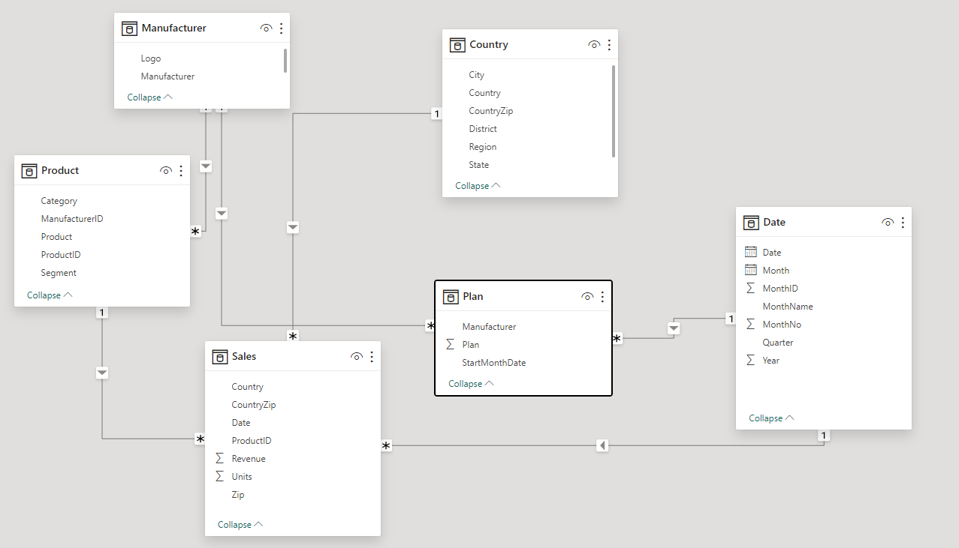
Van Arsdel Datový model
Co jsou dimenze a co fakta?
Šly by nějaké tabulky normalizovat nebo denormalizovat?
O jaký typ modelu se jedná?
Máme v modelu redundantní data?

Slide 9
Power BI - Vizualizace, vzorce a kontexty

Slide 10
DAX
Power Pivot, Tabular, Power BI
DAX počíta hodnoty na základe stĺpcov
  Sales[Units]

Slide 11
Calculated Columns vs Measures
Calculated Column
Measure
Vyhodnocuje sa v kontexte aktuálneho riadku
Zaťažuje RAM
Komplexné nápočty ideálne počítať v jednom kroku
Sales[Units] * 2
Kategorizácia, Slicer, striktné riadkové výpočty (Price * Quantity)
Nevyhodnocuje sa v kontexte riadku, ale v rámci agregácie
Zaťažuje CPU
Vyhodnocuje sa až vtedy, keď sa použije
[Sales Amount] * 2
Percentuálne výpočty (marža) alebo ak chceme použiť napr. filter z dvoch rôznych tabuliek

Slide 12
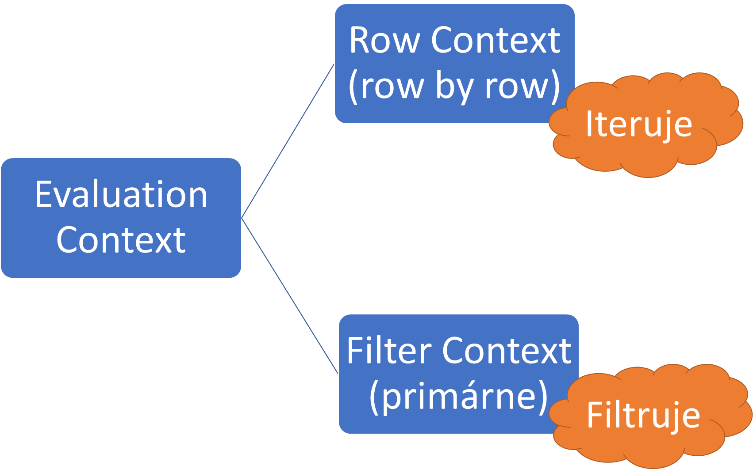

Slide 13
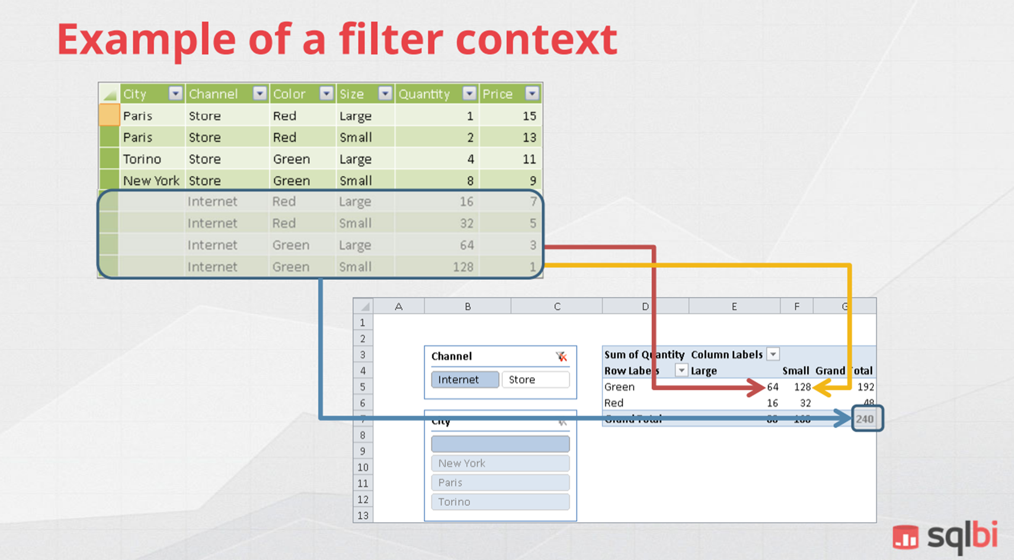

Slide 14
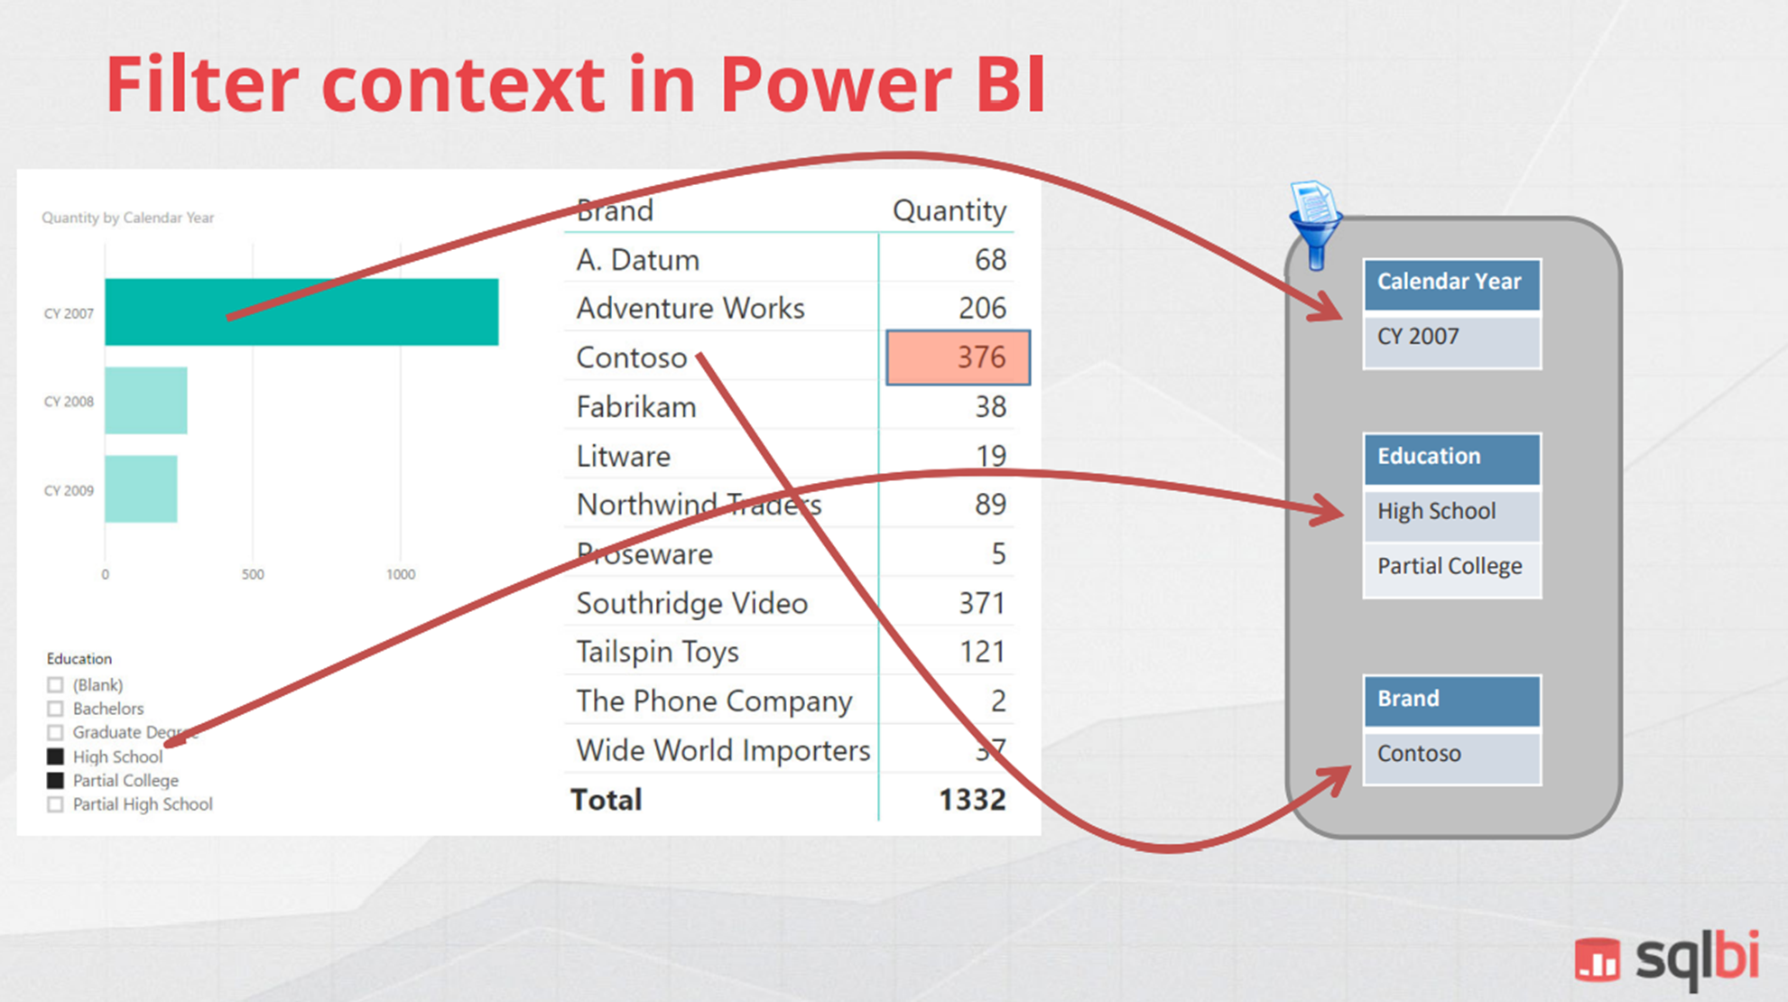

Slide 15
ROW Kontext
Iteruje
Automaticky u počítaných stĺpcov
Všetky X funkcie = SUMX, AVERAGEX
1. Najskôr sa použije filter context (vizuál, slicer...)
2. Potom sa aplikuje row context

Slide 16
Calculated Column
Napr. COUNTROWS(filter(Sales,Sales[Units]>50))
Jeden row context existuje z dôvodu, že ide o calculated column (automaticky, neviditeľný)
Druhý row context vytvára iterátor FILTER (viditeľný)
Najskôr filtujem počet produktov (vnútorný kontext) a potom spočítam, koľko riadkov zodpovedá tomuto kritériu (vonkajší kontext)
Výsledok bude rovnaké číslo na každom riadku

Slide 17
SUMX a FILTER
SUMX(FILTER(Sales,Sales[Units]>50),Sales[Revenue]/Sales[Units])
Najskôr sa použije filter z vizuálov, prípadne tabuľky, potom FILTER a až potom funkcia SUMX
FILTER nemení filter kontext, ale pridá ďalšie filtre
FILTER je tabuľková funkcia, tzn. Vezme tabuľku, prefiltruje a vráti tabuľku
SUMX nemení filter kontext, ten je stále použitý, pokiaľ ho explicitne nezmeníme.
Filter = Sales[Units]>50 => vezme tabuľku, vyberie záznamy, kde platí, že cena je vyššia, než 50 a vráti tabuľku, nad ktorou sa uskutoční výpočet Revenue/ Units

Slide 18
Funkcia ALL v SUMX
Funkcia ALL ignoruje filter context = vráti vždy celú tabuľku, takže SUMX iteruje celú tabuľku
!!!Pozor!!! Filter kontext samotný sa nemení, celá “kalkulácia“ má stále ten istý kontext, ako na začiatku

Slide 19
Kontexty a väzby
MAXX(RELATEDTABLE(Sales),Sales[Revenue])
2 druhy kontextov (row, filter)
2 strany väzieb (1,*)
RELATED = používa sa, keď máme row context na MANY (*) side väzby a snažím sa dostať stĺpec na ONE (1) side
RELATEDTABLE = používa sa, keď potrebujeme všetky riadky k jednej hodnote. Je to tabuľková funkcia, musíme ďalej iterovať alebo použiť calculated columns
Ak nie je dané inak, row context neinteraguje s väzbami
Filter context prechádza väzbou (automaticky) zo strany ONE (1) na stranu MANY (*), ak sa neurčí inak

Slide 20
Väzby
Šípka na väzbe = akým smerom sa propaguje filter
Keď sa použije obojstranná väzba, metrika už nie je aditívna, ale celkový súčet bude sedieť
  Jeden produkt bol kúpený zákazníkom z dvoch kategórií
Keď povolíme obojstrannú väzbu, bude vždy aktívny akýkoľvek filter, ktorý ovplyvní tabuľku

Slide 21
CALCULATE
Môže zahŕňať akúkoľvek DAX funkciu ako prvý argument
V druhom a ďalších argumentoch môžeme pomocou filtrovacích podmienok zmeniť filter context (kde bude funkcia vyhodnotená)
POZOR!!! Každý argument po prvom argumente je vlastne tabuľka
Môže existujúci filter modifikovať, pridať, nahradiť alebo odstrániť existujúce filtre vo filter contexte

Slide 22
Calculate
CALCULATE(SUM(Sales[Revenue]), Sales[Units] > 50)
je ekvivalent
CALCULATE(sum(Sales[Revenue]), Filter(all(Sales[Units]),Sales[Units] > 50))
Aj keď sme nenapísali FILTER(ALL()), použije sa vždy!!!

Slide 23
ALL vo funkcií Calculate
ALL v druhom argumente sa stáva z tabuľkovej funkcie filtrom
Ak do ALL nedáme žiadny stĺpec (len tabuľku), tak zrušíme filter zo všetkých stĺpcov danej tabuľky
Ak chceme zrušiť filter len u dvoch stĺpcov, musíme oba napísať
Môžeme použiť ALL viacnásobne, ale nedá sa odkazovať na stĺpce z dvoch rôznych tabuliek

Slide 24
ALLSELECTED
Vracia kompletný výber mimo vizuál
Vracia hodnoty všetkých riadkov tabuľky alebo stĺpca, pričom ignoruje akýkoľvek filter aplikovaný vnútri query ale zachováva filtre zvonka
V prípade, že nechcem percento z celkových predajov, ale z predajov danej kategórie
CALCULATE(SUM(Sales[Revenue]),ALL(Sales))
vs
CALCULATE(sum(Sales[Revenue]),ALLSELECTED(Sales))

Slide 25
FILTER A KEEPFILTERS
CALCULATE(SUM(Sales[Revenue]),Manufacturer[Manufacturer] in {"Abbas","Leo","Currus"})
KEEPFILTERS = Ponecháva aktuálny filter vo filter contexte pre stĺpec, ktorý v ňom špecifikujeme
CALCULATE(SUM(Sales[Revenue]),KEEPFILTERS(Manufacturer[Manufacturer] in {"Abbas","Leo","Currus"}))

Slide 26
Time Intelligence Funkcie
Funkcie pracujúce s dátumom
Pre správne fungovanie potrebujú separátnu dátumovú tabuľku
V prípade, že nemáme separtánu dátumovú tabuľku, dá sa použiť funkcia CALENDAR alebo CALENDARAUTO

Slide 27
CALENDAR a CALENDARAUTO
U funkcie CALENDAR je potrebné stanoviť hornú a spodnú hranicu dátumov
Calendar = CALENDAR(min(Sales[Date]), max(Sales[Date]))
Calendar = CALENDAR(date(year(min(Sales[Date])),1,1), Date(YEAR(max(Sales[Date])),12,31))
CALENDARAUTO skenuje všetky stĺpce s dátumami (mimo calculated columns)
Treba si dať pozor, aby sme neťahali veľa dát
Generuje dátumy od 1.1. prvého roku po 31.12. posledného roku automaticky
Calendar = CALENDARAUTO()

Slide 28
Time Intelligence Funkcie
Revenue YTD = TOTALYTD(sum(Sales[Revenue]),'Date'[Date])
Revenue Same Period LY = Calculate(sum(Sales[Revenue]),SAMEPERIODLASTYEAR('Date'[Date]))
Revenue DateAdd LY = Calculate(sum(Sales[Revenue]),DATEADD('Date'[Date],-1,YEAR))

